Slide 1



Slide 2




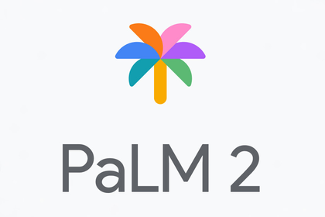
EVOLUCIÓN

Slide 3



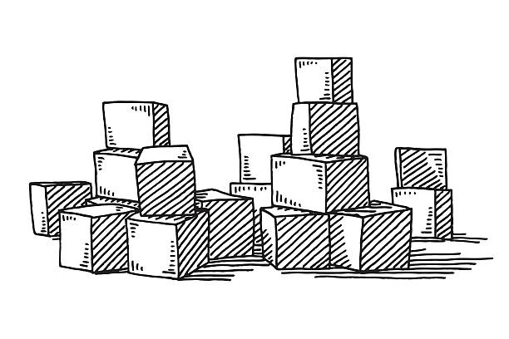
CONSTRUCCIÓN
Multimodalidad
Nativa
MoE
Capacidad de procesar en su modalidad nativa:
Imágenes → Píxeles
Audios → Ondas
Mixture of Experts
Activa subredes neuronales con la relevancia como criterio.

Slide 4
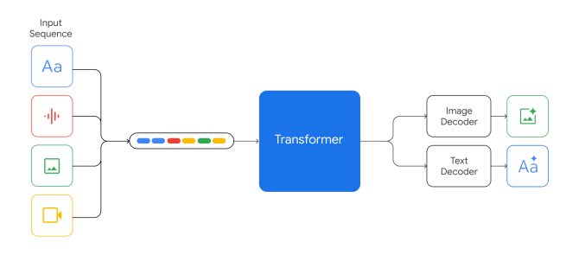
ARQUITECTURA
ULTRA
Rendimiento de vanguardia en una amplia gama de tareas altamente complejas
Model Size
Un modelo optimizado en rendimiento, tanto en términos de costo como de latencia.
PRO
NANO
El modelo más eficiente, diseñado para ejecutarse en el dispositivo.

Slide 5
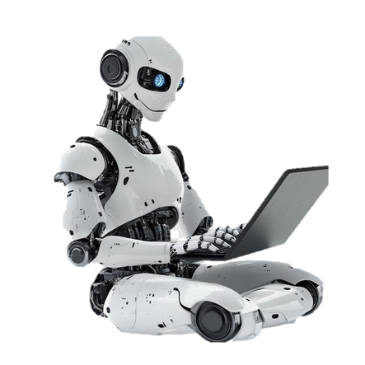

ENTRENAMIENTO
Training
Evaluación
Aceleradores TPU v4 y TPU v5e
MMLU como Benchmark en sus diversos modales
1
2
3
4
Pre-training
Post-Training
Usa SentencePiece tokenizer
Pretraining de Dataset
Recopilación de Datos de Prompt
SFT sobre datos de demostración
Training de RM sobre datos de retroalimentación
RLHF

Slide 6
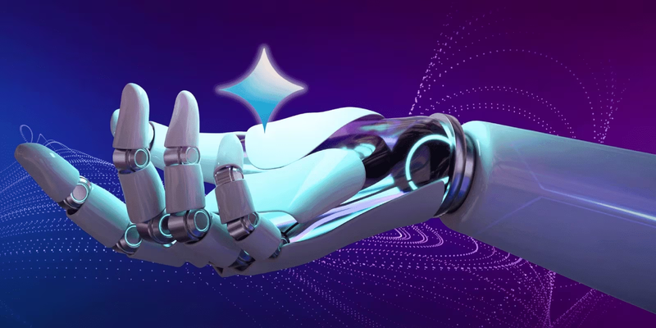
FORTALEZAS
Mayor capacidad de refinamiento (44.5%), indicando únicamente qué elementos requieren revisión, pero no especificamos cómo revisarlos.
Capacidad de procesamiento mayor de 10 millones de tokens (400K GPT5.2-Medium, 200K Claude-4.5-Opus)

Slide 7

LIMITACIONES
Falta de autonomía crítica, dificultad para evaluar su propio trabajo.
Operaciones aritméticas con varios dígitos, respecto a otros modelos.
Utilizando LOCA-bench, observamos que la mayoría de los modelos, incluidos los de vanguardia y de código abierto, sufren una marcada caída en el rendimiento a medida que aumenta la longitud del contexto, y la brecha entre ellos se amplía en contextos más largos.

Slide 8
Gracias
Deivy Paredes - Daniels Tinoco

